Slide 1
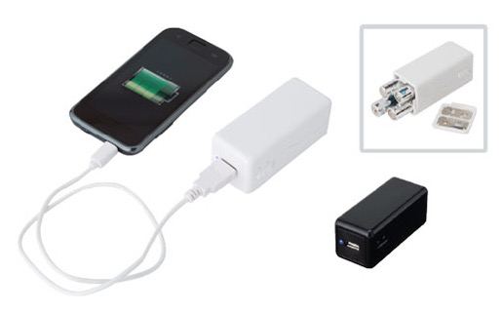
【提案書】
モバイルチャージャー(単3形乾電池×4本)
特徴
モバイルバッテリーを持ち歩いていても、バッテリー自体の充電を忘れていた、なんてこともよくあります。しかし、こちらの乾電池式タイプでしたらそんな心配も御無用！是非ご活用ください。
納期
納期スペース
仕様
素 材：ABS 他
サイズ：35×82×35mm
付属品：取説付(台紙面)
備 考：ブラック・ホワイト
単3乾電池×4本(別売)、
単3アルカリ乾電池4本使用時:約1,200mAh相当(参考値)
お見積
お見積りスペース

